Slide 1

Festival del
fundraising
Campagne prospect multi-channel
6 • 7 • 8 GIUGNO 2022
PALARICCIONE
Sebastiano Moneta & Fiorenza Castelvetere
DataProsper Srl

Slide 2
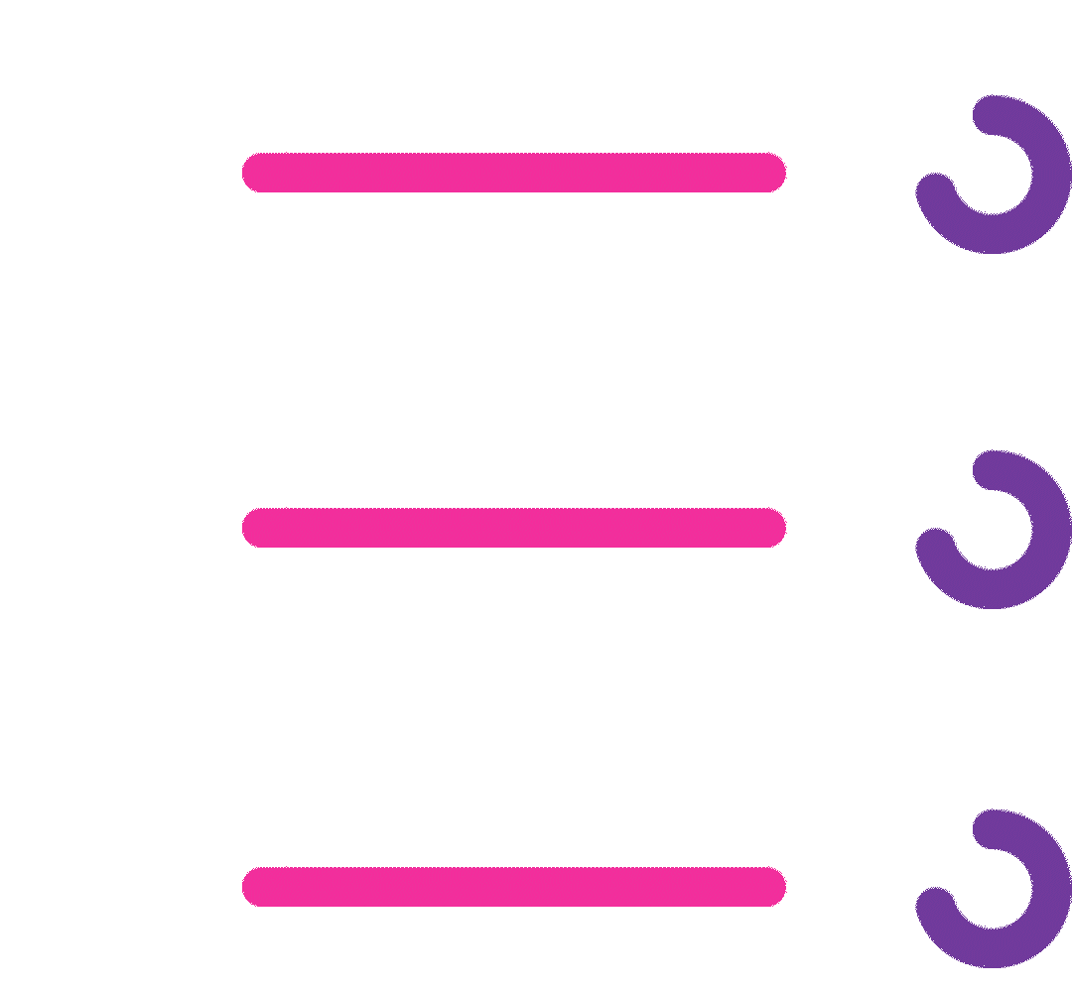

Oggi vedremo insieme
MULTICHANNEL MARKETING
CONTESTO PROFIT
CASE HISTORY PM NATALE 21

Slide 3
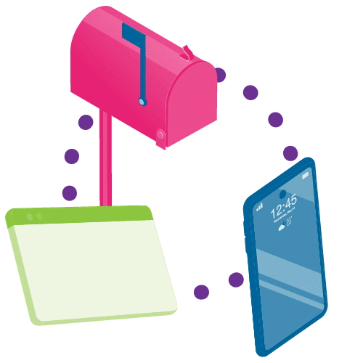
MULTICHANNEL MARKETING
Perché parliamo di Multichannel?
Da dove partiamo?
Notes:
Perché parliamo di Multichannel?
Il mondo è pieno di campagne che toccano più canali. Noi partiamo da una considerazione. Aggiungere un canale di contatto ad uno esistente rende più performante il processo (acquisizione o fidelizzazione che sia). Ma, in Italia, fino a poco tempo fa le campagne di acquisizione attraverso il canale postale erano (per svariate ragioni) separate da quelle digitali.
Da dove Partiamo? Target tipico del DM postale. E’ più di 20 anni che conosciamo i comportamenti dei tipici gruppi di persone che donano alle associazioni. Vediamo chi sono e
Come sono divise le fasce di persone per età e macro-comportamenti. Baby Boomers 1944-1964 (78-58) – Generazione X 1965-1979 (57-43) Generazione Y millenials 1980-1994 (42-28) Generazione Z dopo 1995 (27-). Come dicevo il target postale è tipico dei baby boomers e più anziani ……..ed è anche il tipico target che sostiene TUTTE le organizzazioni attraverso i canali tipici di raccolta fondi. Sono la parte (di molto) più fedele ed importante.

Slide 4

MULTICHANNEL MARKETING
Trend sociologici
Metodologia
Notes:
Perché parliamo di Multichannel?
Trend sociologici La pandemia ha accellerato la transizione digitale. Ha modificato significativamente i comportamenti di sostegno al terzo settore da parte dei baby boomers grazie ad un utilizzo estensivo dei vari tipi di device (smartphone, ipad, pc, tablet, etc) di piattaforme social (www, FB IG twitter etc etc) e di sistemi di pagamento (donazione) online. Metodologia. Partendo da una base dati monocanale (postale) storica e quantitativamente importante ed in continua evoluzione (82 M di individui nei 22 anni di raccolta dati) abbiamo confrontato il nostro DB con più tecniche statistico-metodologiche che comprendono dati di geomarketing – dati da banche dati istat – banche pubbliche camerali, categoriche e catastali e banche dati di terzi (tipicamente multicanali). Partendo da questo studio abbiamo definito che non tutti i baby boomers sono diventati digitali ma che una parte di essi è migrata verso l’online. Ecco cosa abbiamo fatto nell’ultimo anno. Ve lo presenta Fiorenza Castelvetere account director in DataProsper che ha promosso e monitorato lo sviluppo dei processi multicanale.

Slide 5
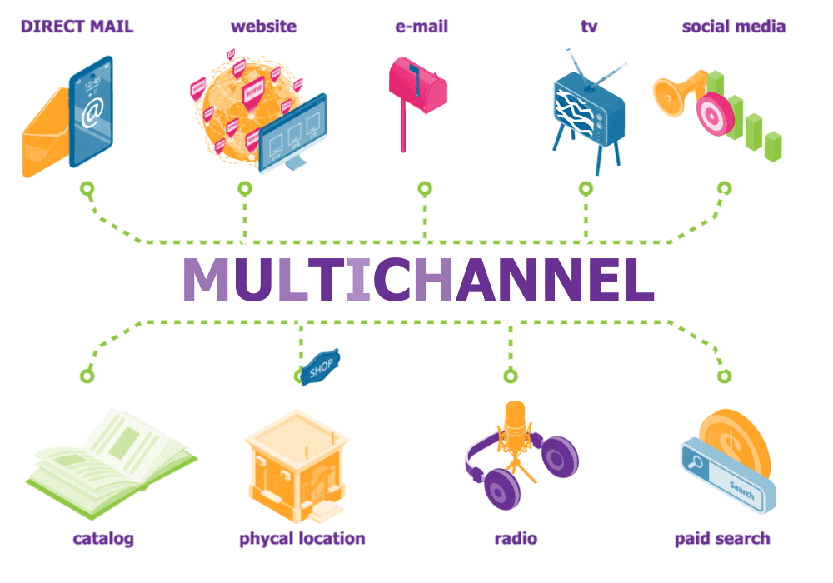
MULTICHANNEL MARKETING
La distribuzione di messaggi di marketing su diversi canali multimediali.
Notes:
Grazie Sebastiano per questa presentazione. Quello che farò è riprendere alcuni concetti chiave del marketing multicanale, mostrarvi uno studio nel contesto profit e farvi vedere i risultati di una campagna su prospect.
Partiamo dal definire cosa sia il multichannel marketing. Non è altro che una vista del marketing che mette in relazione diverse tattiche tradizionali offline come la posta diretta, tv e i canali online al marketing mix offre ai marketer
Fundarising mix

Slide 6
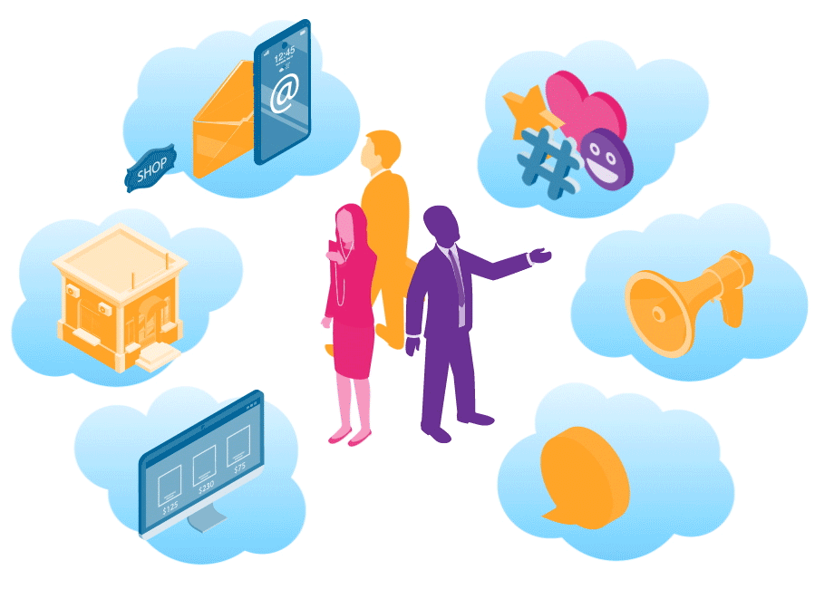
MULTICHANNEL MARKETING
Le campagne di marketing non si definiscono sulla base della scelta tra marketing tradizionale e digitale.
Nessun canale ne sta sostituendo completamente un altro.
Notes:
Non c’è un canale meglio → relativo al target

Slide 7
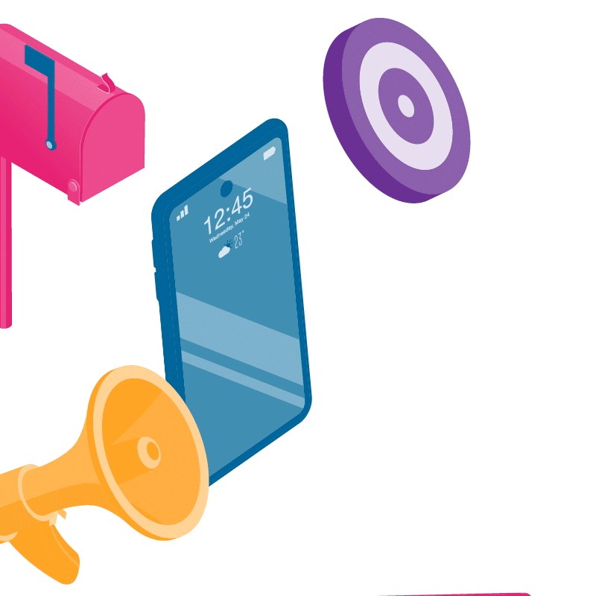
MULTICHANNEL MARKETING
SFIDA
Scegliere le corrette integrazioni per generare campagne di successo attraverso modelli replicabili e scalabili.
Notes:
Sfida che noi tutti abbiamo
Corrette integrazioni e interazioni

Slide 8
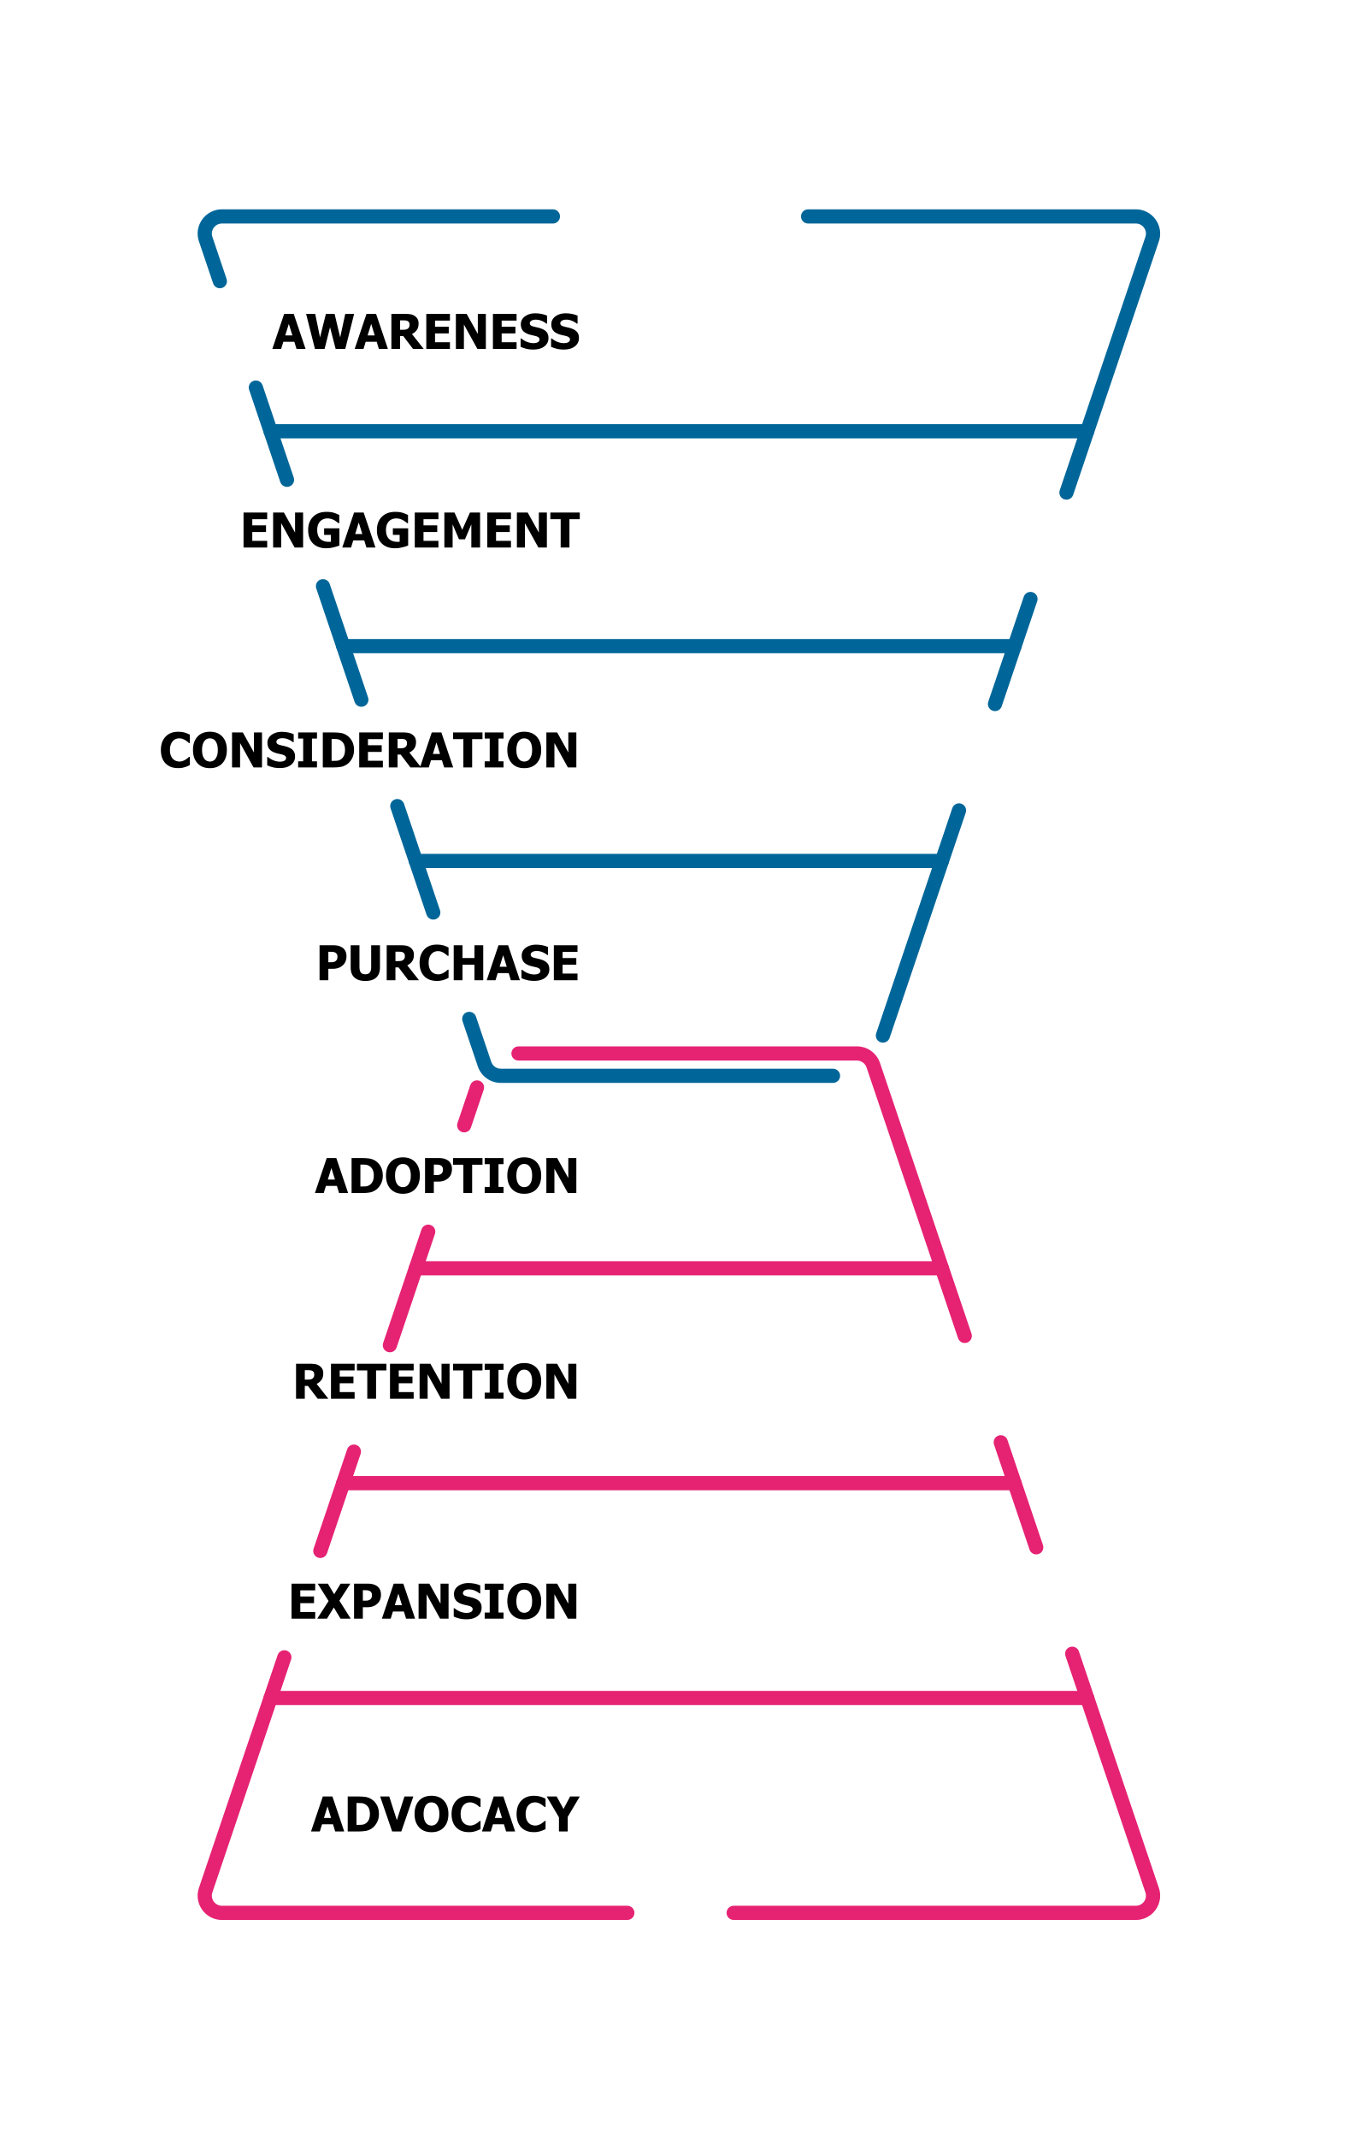

FUNNEL
Notes:
Funnel - > studio del marketing e comunicazione
Awarness (consapevolezza) → acquisto mondo profit (es. classico dell’ikea e del percorso).
Tipici di questi passaggi sono alcuni canali specifici
Canali per colpire il nostro target

Slide 9

FUNNEL
Notes:
Sviluppo dell“imbuto” con delle fasi successive all’acquisto, che possano garantire la piena soddisfazione del cliente e il vero successo del brand sul lungo periodo. → fidelizzazione

Slide 10
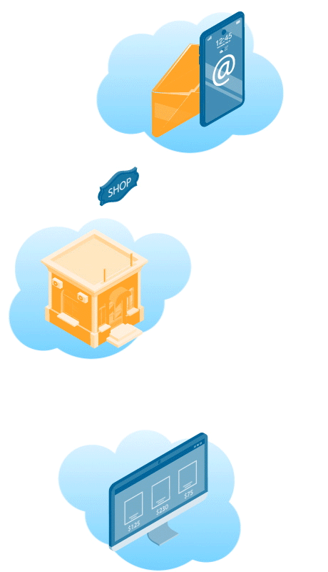


Slide 11

MULTICHANNEL MARKETING
Generare più contatti creando più punti di contatto - online e offline
Costruire o rafforzare il brand
Raggiungere un pubblico più ampio
Ottenere tassi di risposta più alti
Esperienza positiva
Notes:
Le aziende vogliono che i loro contenuti, marketing e pubblicità creino un'esperienza utente positiva per il loro pubblico. Vogliono anche che i potenziali clienti vedano i loro contenuti su motori di ricerca, blog, e-mail, piattaforme di social media, piattaforme video e audio e stampa tradizionale o televisione con cui i clienti interagiscono ogni giorno. Una strategia di marketing multicanale promuove l'esperienza del marchio e il coinvolgimento dei clienti fedeli che desiderano esperienze personalizzate. La strategia dovrebbe essere sia sottile che aggressiva per garantire il giusto marketing mix.

Slide 12

CONTESTO PROFIT – DM & DIGITAL
Do offline and online go hand in hand?
Cross-channel and synergy effects of direct mailing and display advertising?
Jungsil Choi, Hyun Young Park
Notes:
Ricerca presentata su
International Journal of Research in Marketing
Studiosi cinese e americani
Particolarmente interessante è la metodologia applicata a questa ricerca strutturata in due macro-studi

Slide 13
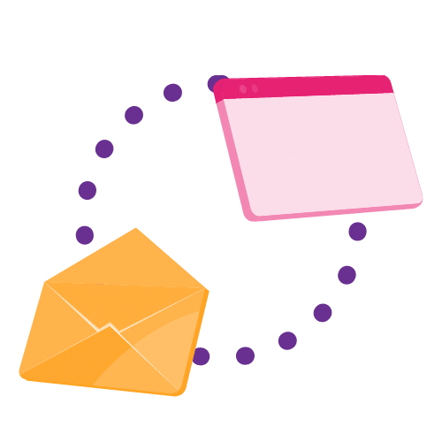
CONTESTO PROFIT – DM & DIGITAL
Obiettivi:
Esaminare l'efficacia del direct mailing nell'ambiente online.
Esplorare se vi è sinergia tra direct mailing e uno strumento di comunicazione marketing digitale (adv).

Slide 14

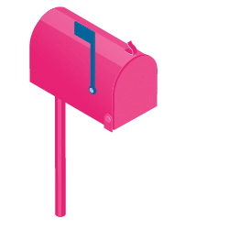

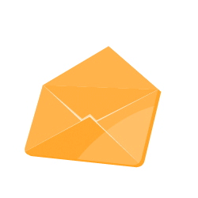

CONTESTO PROFIT – DM & DIGITAL
1° Studio:
Compagnia assicurativa
Mailingpack: informazioni sulle assicurazioni auto.
11 settimane
450.000 invii totali:
596 cap DM
13 cap NO DM
Mailingpack
Notes:
Con il primo studio, abbiamo l'obiettivo di indagare come le mail dirette influenzano le metriche delle attività dei consumatori, sia online che offline, nelle diverse fasi del funnel di acquisto nel tempo analizzando i dati quasi-sperimentali di una grande compagnia assicurativa europea.
Parte alta del funnel

Slide 15

CONTESTO PROFIT – DM & DIGITAL
1° Studio: variabili da analizzare
Ricerche online
  Brand
  Generiche
Numero delle vendite/cap

Slide 16
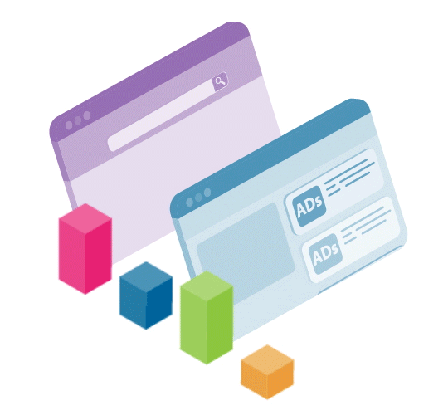
CONTESTO PROFIT – DM & DIGITAL
1° Studio: conclusioni
L'effetto sul numero di ricerche online generiche è positivo.
Risulta negativo il numero di ricerche online di marca
Aumento sul numero di acquisti.

Slide 17
CONTESTO PROFIT – DM & DIGITAL
2° Studio:
Compagnia assicurativa
Mailingpack
11 settimane
Mailingpack
Campagne ADV

Slide 18

CONTESTO PROFIT – DM & DIGITAL
2° Studio:
DISPLAY ADVERTISING
 | SI | NO
SI | GRUPPO 1 | GRUPPO 2
NO | GRUPPO 3 | GRUPPO 4
VERIFICA DIRECT MAILING
DIRECT MAILING
VERIFICA ADV
CONTROLLO

Slide 19

CONTESTO PROFIT – DM & DIGITAL
2° Studio: conclusioni
L'effetto congiunto del direct mailing e della pubblicità display sul numero di acquisti è significativamente maggiore rispetto alla somma degli effetti individuali del direct mailing e della pubblicità display
ROI positivo per campagne cross

Slide 20
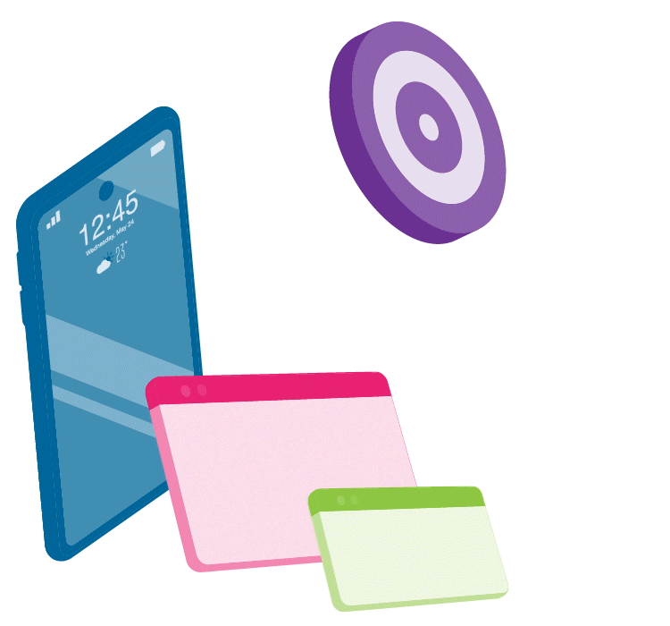
CASE HISTORY PM NATALE 21
Campagne prospect mailing e altri canali (DEM+SMS):
Prospect Mailing target standard
Prospect Mailing + DEM + SMS target specifico
Prospect Mailing target specifico

Slide 21
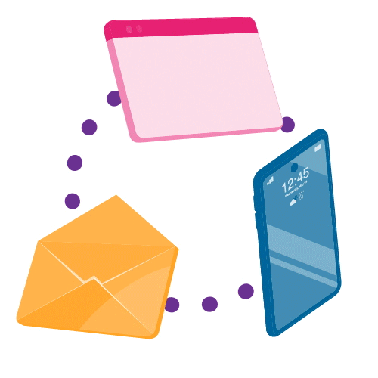
CASE HISTORY PM NATALE 21
MEDIA PLANNING
 | 2021 |  |  |  |  |  |  |  |  |  | 2022
ATTIVITÀ | 18/10 | 22/10 | 26/10 | 4/11 | 13/11 | 22/11 | 1/12 | 10/12 | 19/12 | 28/12 | 6/1 | 15/1
1a DEM
2a SMS
3a DEM
4a SMS
5a DEM
6a DEM
PM

Slide 22
CASE HISTORY PM NATALE 21
MAILING | TARGET | Q.TÀ | RED % | # DONA | MEDIA | TOTALE RACCOLTO | ROI
PM BASE | STANDARD | 150.000 | 2,67% | 4.005 | 23,00 | 92.115 | -0,25
PM TEST MULTICANALE | SPECIFICO | 20.000 | 3,00% | 600 | 30,00 | 18.000 | -0,04
PM CONTROLLO | SPECIFICO | 20.000 | 2,00% | 400 | 19,00 | 7.600 | -0,59
 |  | 190.00 | 2,63% | 5.005 | 23,52 | 117.715 | -0,27

Slide 23
CASE HISTORY PM NATALE 21

Slide 24


CASE HISTORY PM NATALE 21
PUNTI DI FORZA
Generare più contatti - online e offline
Rafforzare il brand
Tassi di risposta più alti
Aumento del dono medio
Mezzo di pagamento - bonifico
PUNTI DI DEBOLEZZA
Poco controllo dell’invio postale
Sbilanciamento tra il controllo - bulk
Eccessive comunicazioni

Slide 25

CASE HISTORY PM NATALE 21
NEXT STEP
Prendere spunti dai punti di forza e i punti di debolezza. Affinare il modello metodologico e investire su nuovi canali oltre a SMS e DEM come i Social, attraverso funnel strutturati.

Slide 26

FONTI
https://blog.charityengine.net/multi-channel-fundraising
https://www.sciencedirect.com/science/article/pii/S0167811620301002
https://www.mailing.com/blog/direct-mail-and-multi-channel-marketing/
https://chatra.com/books/ultimate-guide-to-customer-service-channels/02-how-to-choose-the-right-channel-for-your-business/

Slide 27
Ecco cosa abbiamo visto:
MULTICHANNEL MARKETING
CONTESTO PROFIT
CASE HISTORY PM NATALE 21

Slide 28

Se vuoi conoscermi meglio:
s.moneta@dataprosper.it
f.castelvetere@dataprosper.it
info@dataprosper.it

Slide 29

DOMANDE?

